Slide 1
第14章 Spring MVC高级功能
文件上传下载
Spring MVC实现JSON交互
Spring MVC实现RESTful风格

Slide 2
14.1
文件上传下载
☞点击查看本小节知识架构
14.2
Spring MVC实现JSON交互
14.3
Spring MVC实现RESTful风格
☞点击查看本小节知识架构

Slide 3
学习目标
理解文件的上传实现和文件下载
1
掌握JSON格式数据交互
2
理解
理解
掌握
理解
理解静态资源访问的问题
掌握RESTFul风格接口开发
4
3

Slide 4

14.1 文件上传下载
返回目录
14.1.1
利用Spring MVC上传文件
14.1.2
利用Spring MVC下载文件

Slide 5
14.1 文件上传下载
14.1.1 利用Spring MVC上传文件
  SpringMVC实现文件上传功能是通过Apache的commons-fileupload实现的，但是SpringMVC默认并没有文件上传解析器，因此，需要自己动手配置。
  实现文件上传的步骤：
  1）准备jar包
  2）创建控制器
  在控制器类中写出映射方法，实现文件上传的保存操作，新建一个FileUpController类，具体代码如书中例14-1所示。
  上述实现了文件上传保存的功能代码中，有几个地方需要注意，分别是：

Slide 6
14.1 文件上传下载
14.1.1 利用Spring MVC上传文件
  (1) 请求方式。文件上传的数据接口只能接收post请求，否则将获取不到上传文件的内容。因此，在发送文件上传请求时，设置请求方式为post，否则直接导致请求异常的发生。
  (2) 参数类型。Spring MVC实现文件上传使用的是Apache提供的API，其中把文件上传的部分封装为MultipartFile，使用时注意参数名称是否与请求上传的file标签的name名称一致，如果不一致需要使用@RequestParam进行标记。上传的表单需要设置 enctype="multipart/form-data"，并且发起上传请求时需要将文件的内容也上传到服务器，否则将无法读取到文件内容。

Slide 7
14.1 文件上传下载
14.1.1 利用Spring MVC上传文件
  3) 文件存储
  在方法内部完成上传文件的存储，首先需要获取到上传的文件名称及其后缀名，然后调用transferTo方法将文件存储到服务器的某一路径下。这里的路径是指真实路径，也就是项目的发布路径。
  4) 创建配置文件
  在项目的WEB-INF目录下创建springMVC-config.xml，如书中例14-2所示。
  由于Spring MVC默认是没有文件上传解析器的，因此，在上传接口编写完成之后需要在配置文件中配置上传解析器，即添加：
  class="org.springframework.web.multipart.commons.CommonsMultipartResolver" />这样才能实现对上传文件的类型做自动转换处理。

Slide 8
14.1 文件上传下载
14.1.1 利用Spring MVC上传文件
  最后，配置Web.xml，配置信息的内容如书中例14-3所示。
  5) 创建上传页面
  在上传页面中使用表单通过<input type=“file”>完成文件上传，其中，有三个地方需要注意：
  （1）请求方式为post。
  （2）设置表单的enctype属性。
  （3）input标签的类型为file。
  上传页面page01.jsp的具体代码如书中例14-4所示。

Slide 9
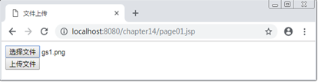

14.1 文件上传下载
14.1.1 利用Spring MVC上传文件
  运行项目，在浏览器地址栏中输入上传页面的地址，浏览器中显示的上传页面如图所示。
  在页面中选择要上传的文件，文件上传成功后会在浏览器中显示文件存储的路径，如图所示。

Slide 10
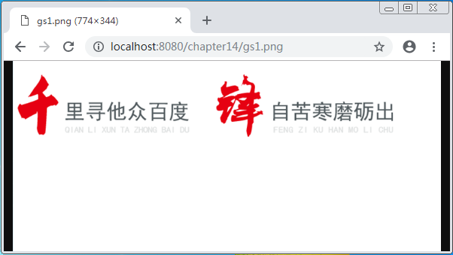
14.1 文件上传下载
14.1.1 利用Spring MVC上传文件
  在浏览器地址栏中输入上图中显示的文件存储路径，即可查看上传的文件内容，如图所示。
  注意：文件上传时，如果input标签file属性的name值和控制器对应的参数名不一致，需要使用@RequestParam注解。

Slide 11
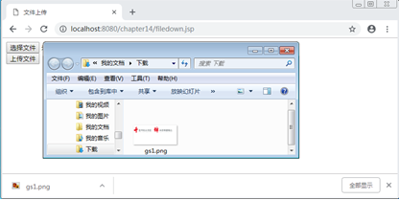
14.1 文件上传下载
14.1.2 利用Spring MVC下载文件
  实现文件的下载功能，实际上就是通过流读取文件的内容，并且通过response输出流将文件的内容输出即可。
  1）创建控制器
  新建文件下载控制器类FileDownController，代码如书中例14-5所示。
  注意：必须设置消息头，目的是为了使浏览器获取到这是内容下载。
  2）测试
  在浏览器地址栏中输入实现下载功能的控制器地址http://localhost:8080/chapter14/filedown，即可完成下载。如图所示。

Slide 12
14.2 Spring MVC实现JSON交互
  JSON（ JavaScript Object Notation,JavaScript 对象表示法） 是一种存储和交换文本信息的语法。SpringMVC也支持JSON格式的数据交互，其中主要用到的注解为@RequestBody和@ResponseBody，@RequestBody注解是解析请求的JSON格式的参数，也就是自动解析json字符串。而@ResponseBody注解是将对象转换为JSON格式字符串。
  在com.qfedu.controller包下新建JsonController类，具体代码如书中例14-6所示。
  新建一个page02.jsp页面，具体代码如书中例14-7所示。

Slide 13
14.3 Spring MVC实现RESTful风格
返回目录
14.3.1
RESTful
14.3.2
使用Spring MVC实现RESTful风格
14.3.3
静态资源访问问题

Slide 14
14.3 Spring MVC实现RESTful风格
14.3.1 RESTful
  REST（Representational State Transfer）翻译成中文是”表现层状态转化”,是所有Web应用都应该遵守的架构设计指导原则。面向资源是REST的核心，同一个资源可以完成一组不同的操作。资源是服务器上一个可命名的抽象概念，资源是以名词为核心来组织的，首先关注的是名词。REST要求，必须通过统一的接口来对资源执行各种操作。对每个资源只能执行一组有限的操作（7个HTTP方法：GET/POST/PUT/DELETE/PATCH/HEAD/OPTIONS）。符合REST设计标准的API，即RESTful API。REST架构设计，遵循的各项标准和准则，就是HTTP的表现，换句话说，HTTP就是属于REST架构的设计模式.

Slide 15
14.3 Spring MVC实现RESTful风格
14.3.2 使用Spring MVC实现RESTful风格
  SpringMVC的控制器支持各种请求方式，也有注解@PathVariable配合使用，可以实现RESTFul的风格的数据接口。在Spring-mvc中实现RESTFul风格的控制器代码如书中例14-8所示。
  在例中，定义了四个映射方法实现CRUD操作，这四个映射方法分别对应四种请求方式：GET\POST\PUT\DELETE。例如，通过浏览器地址栏输入以下信息：
  http://localhost:8080/User?_method=post&id=001&name=zhangsan，该信息可以向数据库user表里面插入一条id为001，name为zhangsan的用户记录。
  http://localhost:8080/User?_method=put&id=001&name=lisi，该信息可以将user表里面id=001的用户名改为lisi。

Slide 16
14.3 Spring MVC实现RESTful风格
14.3.2 使用Spring MVC实现RESTful风格
  http://localhost:8080/User?_method=delete&id=001，该信息可以将数据库user表里面的id=001 的信息删除。
  http://localhost:8080/User?_method=get&id=001，该信息可以通过get请求获取到数据库user表里面 id=001的用户信息。

Slide 17
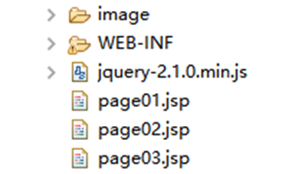
14.3 Spring MVC实现RESTful风格
14.3.3 静态资源访问问题
  当使用SpringMVC时，需要在web.xml中配置前端控制器，而且还要配置匹配规则。在实际应用中往往会发现静态资源无法访问的现象出现，这是因为DispatchServlet会把所有的请求都进行拦截，静态资源也不例外，从而导致资源无法访问（js文件、css文件、图片等），这样就必须要配置允许访问静态变量的方法。
  静态资源无法访问，根据文件位置的不同又可以划分为以下两种情况。
  1）<mvc:default-servlet-handler>
  项目类似下面的结构，如图所示。

Slide 18
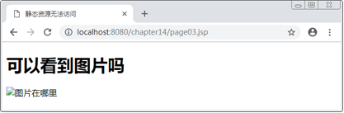
14.3 Spring MVC实现RESTful风格
14.3.3 静态资源访问问题
  在webContent目录下，创建包含图片内容的文件夹image，然后再创建一个页面引用image中的图片，代码如例所示。
  在上述代码中，通过一个img标签的src属性引用刚刚准备的图片，然后运行项目访问page03.jsp页面，结果如图所示。

Slide 19
14.3 Spring MVC实现RESTful风格
14.3.3 静态资源访问问题
  发现图片无法显示，原因是web.xml文件中，配置了前端控制器使用的匹配规则为<url-pattern>/</url-pattern>，而“/”的意思就是除了jsp页面放行，剩下的都匹配，可是匹配完之后发现没有这样的控制器和对应的页面，所以图片就无法显示，那该如何解决呢？
  这种情况下只要在SpringMVC的配置文件中添加如下标签即可：
  <mvc:default-servlet-handler></mvc:default-servlet-handler>这个标签的意思是放行静态资源，比如js、css、图片等，配置文件信息如书中例14-10所示。

Slide 20
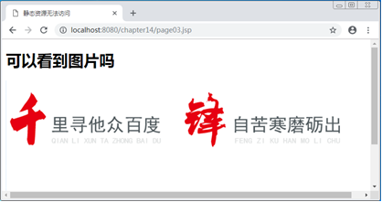
14.3 Spring MVC实现RESTful风格
14.3.3 静态资源访问问题
  在完成上述配置后，再重新访问page03.jsp页面，即可解决静态资源无法加载的问题，浏览器中的展示效果如图所示。

Slide 21
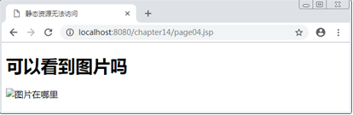
14.3 Spring MVC实现RESTful风格
14.3.3 静态资源访问问题
  2）<mvc:resources>
  创建page04.jsp页面，并在页面中加载静态资源信息，代码如例所示。
  当运行上述代码，在浏览器中访问页面时，发现出现静态资源无法加载的问题，如图所示。

Slide 22
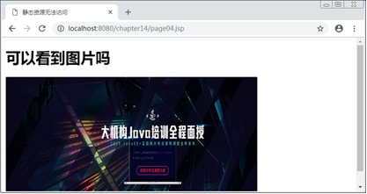
14.3 Spring MVC实现RESTful风格
14.3.3 静态资源访问问题
  解决此类问题，可以通过路径映射的方式，在SpringMVC的配置文件中设置静态资源映射即可，配置文件如书中例14-12所示。
  <mvc:resources>标签配置说明：
  location元素表示webapp目录下的image包下的所有文件。
  mapping元素表示以/image开头的所有请求路径，如/image/qf.jpg。
  此时，再次访问page04.jsp页面，发现图片可以看到了，如图所示。
  以上就是对静态资源无法访问的处理。

Slide 23
本章小结
  本章首先介绍了Spring MVC的文件上传和下载，包括Spring MVC对文件上传信息的设置，其次通过实例演示了Spring MVC的JSON数据格式的转换，最后详细讲解了Spring MVC的RESTFul风格的接口实现和静态资源访问常见的问题及其解决方案。通过本章知识的学习，应当理解Spring MVC的一些高级操作方式，掌握通过Spring实现文件上传和下载的功能、通过Spring MVC实现JSON数据的交互、通过Spring MVC实现RESTful接口的开发以及解决静态资源无法访问的具体方法。

